Slide 1

AutomaLab
Sistema Integrado de Automação
Projeto de automação de tarefas administrativas — Grupos 1, 2 e 3
Disciplina: Administração de Sistemas Operacionais II · Técnico em Informática · Módulo III

Slide 2

O que é o AutomaLab?
O AutomaLab é um projeto colaborativo que constrói um pequeno — porém completo — sistema de automação de tarefas administrativas no Windows. A jornada começa nos comandos básicos do Prompt de Comando com scripts .bat e evolui progressivamente até um painel web moderno (HTML/CSS/JavaScript) que se comunica com um servidor Python (Flask) para gerar e executar esses scripts automaticamente.
O objetivo central é eliminar tarefas repetitivas do cotidiano do administrador de sistemas: organizar arquivos, realizar backups, monitorar recursos, limpar temporários e consolidar relatórios — tudo com poucos cliques, sem abrir o terminal manualmente.
Tecnologias Utilizadas
01
Scripts .bat
Comandos nativos do Windows para execução de tarefas
02
Python + Flask
Servidor local que processa lógica e gera os scripts
A proposta une automação em lote, lógica de programação e interface web em um único sistema integrado.
03
HTML / CSS / JS
Interface web com painel de controle por abas

Slide 3
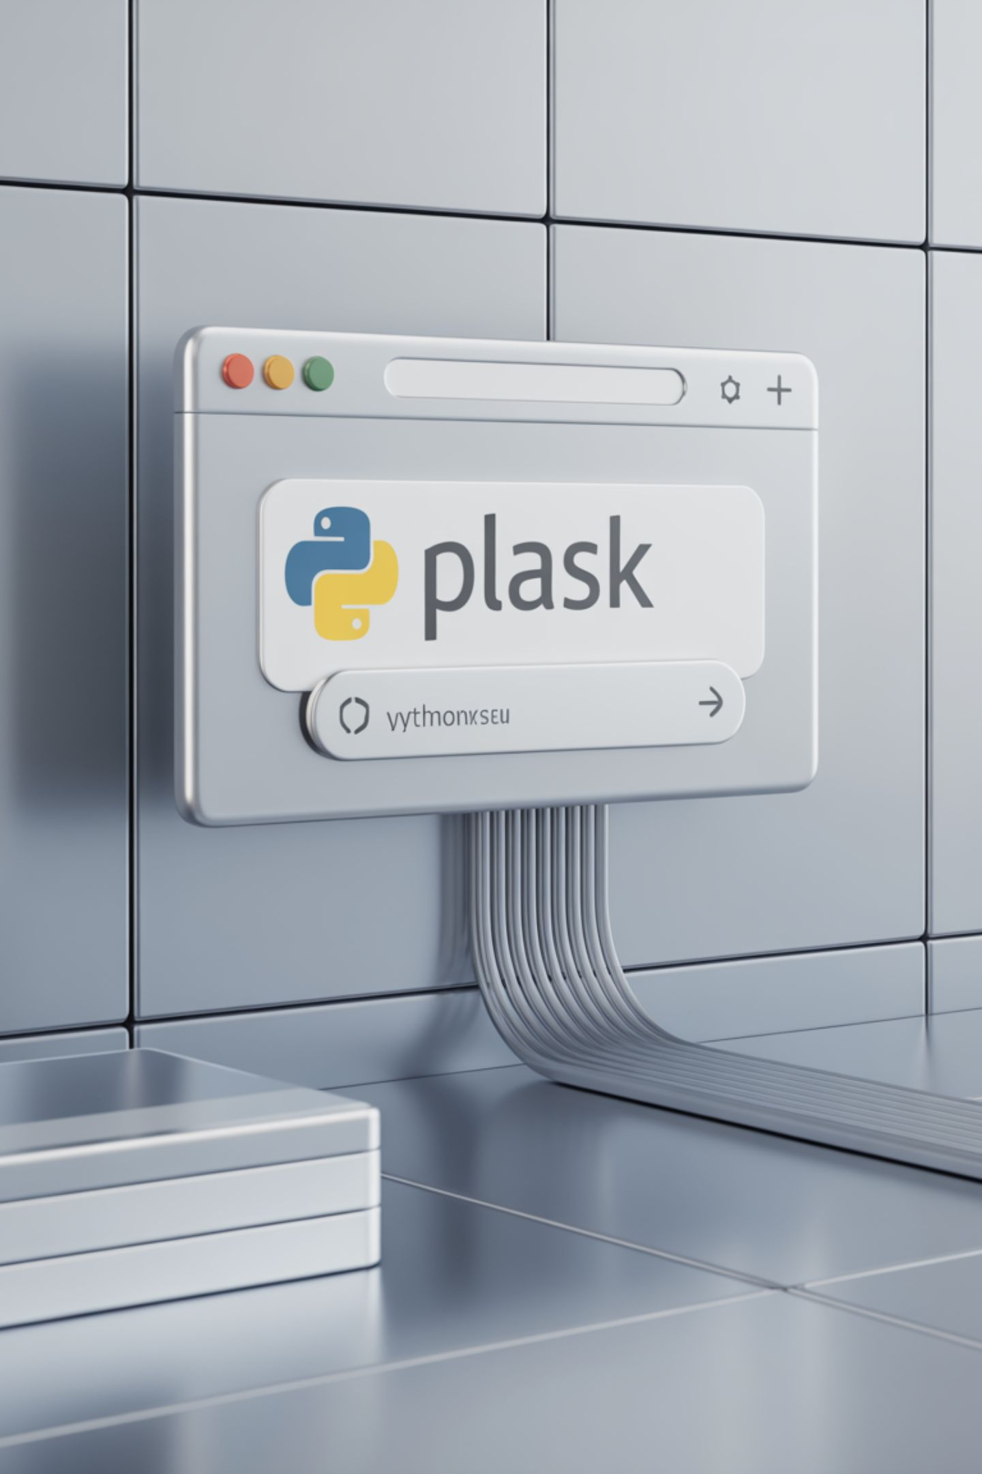

Arquitetura do Sistema
O AutomaLab segue um fluxo de comunicação claro e bem definido entre camadas: do navegador até o sistema operacional Windows e de volta ao usuário.
Cada camada tem responsabilidade única: o navegador coleta configurações, o JavaScript transmite via fetch(), o Python executa a lógica de negócio no Windows, e o servidor grava logs detalhados com data e hora antes de devolver o resultado ao usuário.

Slide 4



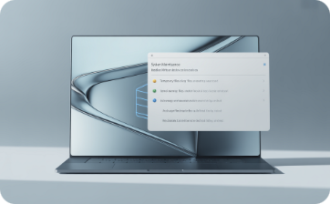

Os 5 Módulos do AutomaLab
Cada grupo desenvolveu módulos específicos. Juntos, cobrem o ciclo completo de administração automatizada de um ambiente Windows.
Organizador de Arquivos
Backup Automatizado
Monitor do Sistema
Faxineiro Digital
Classifica e move arquivos automaticamente por tipo/extensão para pastas organizadas.
Copia arquivos importantes verificando data de modificação para evitar duplicatas desnecessárias.
Gera relatório completo de disco, memória RAM e processos em execução.
Remove arquivos temporários e logs antigos, liberando espaço em disco com segurança.
Central de Relatórios
Consolida os logs gerados por todos os módulos e produz um relatório final unificado.

Slide 5



Estrutura de Arquivos do Projeto
Organização da Pasta
Responsabilidade de Cada Arquivo
servidor.py
AutomaLab/
├── teste.bat
├── index.html
├── style.css
├── script.js
├── servidor.py
├── gerador_bat.py
├── organizador.py
├── backup.py
├── monitor.py
├── faxineiro.py
├── relatorios.py
└── logs/
Núcleo do sistema — servidor Flask que recebe requisições e roteia para o módulo correto.
gerador_bat.py
Cria dinamicamente um arquivo .bat específico para cada módulo executado.
script.js
Interface com o usuário — coleta parâmetros e envia ao servidor via fetch().
logs/
Diretório compartilhado onde todos os módulos gravam registros com data e hora.

Slide 6
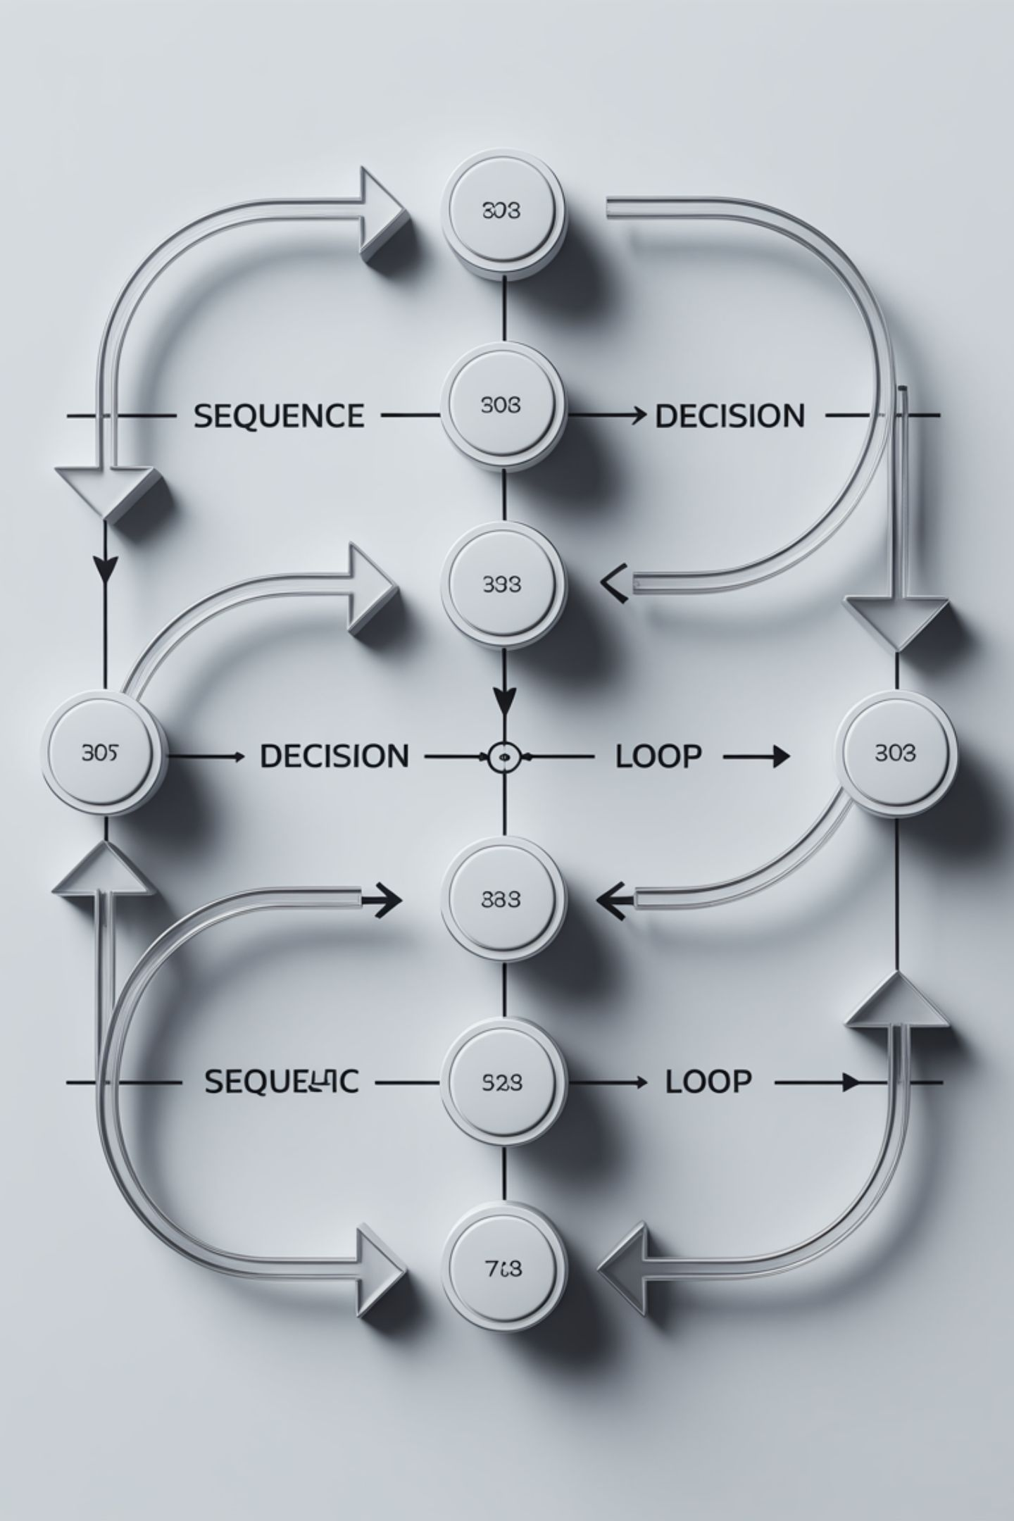
Lógica dos Módulos: Sequência, Decisão e Repetição
Todos os módulos do AutomaLab aplicam os três pilares fundamentais da lógica de programação, tornando os scripts robustos e adaptáveis a diferentes cenários.
Sequência
Decisão
Passos executados em ordem definida. Ex.: abrir pasta → listar arquivos → mover para destino → gravar log.
Validações com se… então… senão. Ex.: o Organizador decide a pasta de destino pela extensão do arquivo; o Backup compara a data de modificação antes de copiar.
Repetição
Laços que percorrem coleções. Ex.: o Faxineiro itera sobre cada arquivo da pasta, verifica sua idade e decide se deve ser removido.

Slide 7
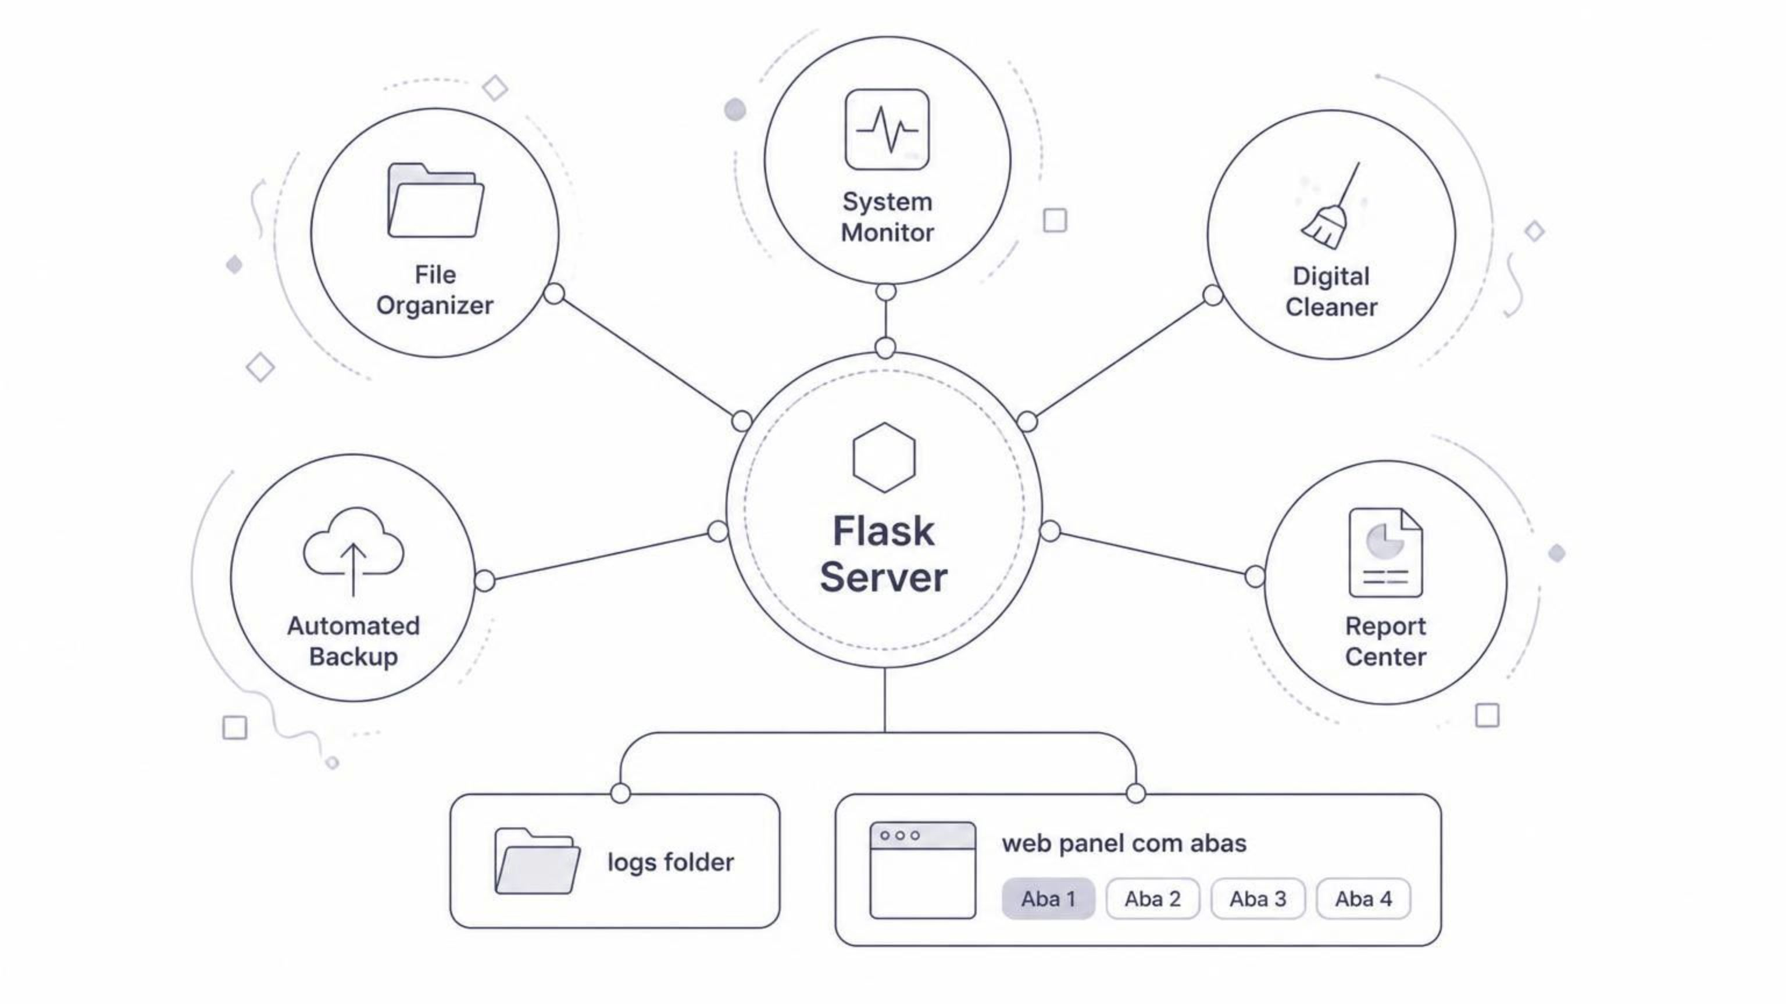
Integração: Um Sistema Único e Coeso
O diferencial do AutomaLab está na integração total entre os cinco módulos — eles não funcionam isolados, mas como peças de um único ecossistema.
Servidor Único
Logs Compartilhados
O servidor.py (Flask) recebe todas as requisições e roteia cada pedido para o módulo Python correto, centralizando o controle.
A Central de Relatórios (Grupo 3) consome os logs produzidos pelos outros quatro módulos, gerando uma visão consolidada de toda a automação.

Slide 8

Segurança em Primeiro Lugar
O AutomaLab foi desenvolvido com práticas rigorosas de segurança para evitar acidentes durante os testes e garantir que nenhum arquivo pessoal seja afetado.
Ambiente Isolado
Trava de Segurança
Todos os testes são realizados exclusivamente dentro de C:\AutomaLabTeste, nunca apontando comandos para pastas do sistema ou arquivos pessoais.
O Faxineiro Digital possui verificação que impede qualquer operação de limpeza fora da pasta de teste definida, bloqueando execuções acidentais.
Modo Simular
Restrição de Comandos
Todos os módulos oferecem a opção "Simular", que executa toda a lógica e exibe o que seria feito — sem mover, copiar ou apagar nenhum arquivo real.
Os comandos críticos DEL, MOVE e COPY nunca são direcionados a locais fora do diretório controlado pelo sistema.

Slide 9


Testes Realizados
Cada módulo foi submetido a três cenários de teste, garantindo comportamento correto tanto em condições normais quanto em situações de erro e borda. Todas as execuções foram registradas em log com data e hora.
1
2
3
Cenário Normal
Erro Esperado
Cenário de Borda
Arquivos presentes na pasta de teste foram processados com sucesso. Resultado exibido no painel e registrado em log com status OK.
Pasta inexistente informada como destino. O sistema captura a exceção e exibe uma mensagem amigável ao usuário, sem travar ou exibir erro técnico bruto.
Pasta de origem completamente vazia. O módulo detecta a ausência de arquivos, registra o evento no log e informa o usuário sem executar operações desnecessárias.
Todos os cenários foram superados com tratamento de erros adequado e rastreabilidade completa via logs.

Slide 10

Entregas e Conclusão
Entregas do Projeto
O que o Projeto Demonstra
Pasta Completa
O AutomaLab prova que é possível integrar três mundos distintos em um sistema coeso e funcional:
Todos os arquivos-fonte organizados e funcionais, prontos para execução.
Automação em lote com scripts .bat nativos do Windows
Processamento inteligente com Python — lógica, validações e geração dinâmica de scripts
Interface web moderna com HTML/CSS/JS e comunicação assíncrona via fetch()
Rastreabilidade total com logs, tratamento de erros e modo de simulação seguro
Documentação Técnica
Descrição da arquitetura, fluxos e decisões de implementação de cada módulo.
Manual do Usuário
Guia passo a passo para instalação, configuração e uso do painel web.
Grupos 1, 2 e 3 — Administração de Sistemas Operacionais II · Módulo III
Esta Apresentação
Síntese visual do projeto para a disciplina de Administração de SO II.

